Slide 1
Advance Robot Framework with Python
หลังจากที่ไปอบรมคอร์ส Advance Robot Framework with Python กับพี่ที่บริษัทอีกหนึ่งคน ที่อาคารซอฟต์แวร์พาร์ค ชั้น 3 ถ.แจ้งวัฒนะ ปากเกร็ด นนทบุรี
คอร์สนี้อบรม 2 วันครับ วันที่ 18-19 เมษา 62

Slide 2
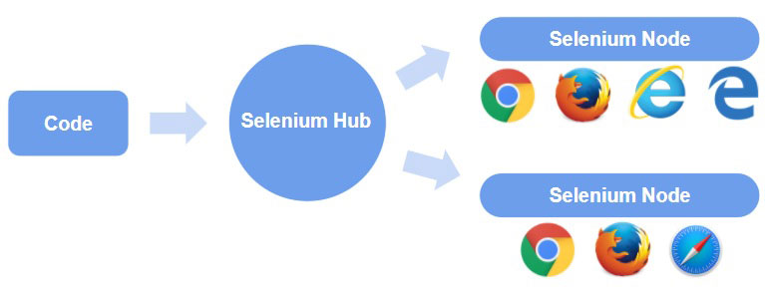
ช่วงเช้าของวันที่ 18 เริ่มกันด้วยเรื่องของ Selenium Grid ครับ ก่อนอื่นมาเริ่มจากการรู้ถึงประโยชน์ของมันกันก่อนครับ Selenium Grid คือสิ่งที่ช่วยทำให้สามารถ run ชุดการทดสอบแบบอัตโนมัติ บน OS และ Browser ต่าง ๆ แบบ Distributed และ ขนาน (Parallel) ได้ง่ายขึ้น ซึ่งช่วยลดเวลาของการทดสอบระบบลงไปเยอะมาก ๆ
Selenium Grid ประกอบด้วย 2 Components หลักๆ

Slide 3
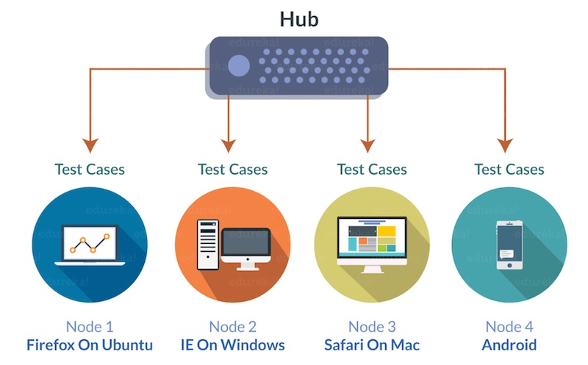
Selenium Grid ประกอบด้วย 2 Components หลักๆ
1. Hub เปรียบเสมือนเครื่องแม่ของเครือข่าย Selenium Grid ของเรา ทำหน้าที่คอยแจกจ่ายเทสไปรันในเครื่อง มาลงทะเบียน กับเครื่อง Hub ของเรา
2. Node เครื่องที่เราจะไว้ใช้รันเทส ซึ่งจะต้องลงทะเบียนกับ Hub ของเรา และติดตั้ง Web Browser ที่เราต้องการจะใช้รันเทสไว้ด้วยครับ
พอจะทราบถึงประโยชน์ของเจ้า Selenium Grid กันบ้างแล้วนะครับ ทีนี้เรามาเริ่มลงมือปฏิบัติกันเลยครับ
*สรุปคือสมมติเรามีชุดโค้ดที่เราต้องการจะรันเทสอยู่ เราสามารถกระจายการรันชุดโค้ดนั้นๆไปที่ Node ต่างๆได้ โดยที่เราจัดการได้ง่ายๆในจุดเดียวนั้นคือ Hub แต่ Node ที่เราจะใช้รันต้องมีทุกอย่างพร้อมสำหรับรับคำสั่งโค้ดชุดดังกล่าวด้วย เช่น WebDriver เป็นต้น (ต้องอยู่ในวงเน็ตเดียวกันนะจ๊ะ)

Slide 4
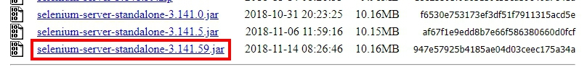
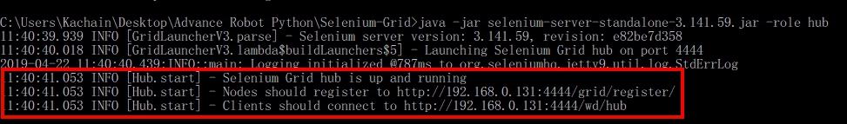
พอจะทราบถึงประโยชน์ของเจ้า Selenium Grid กันบ้างแล้วนะครับ ทีนี้เรามาเริ่มลงมือปฏิบัติกันเลยครับ เป็นขั้นตอนการจำลองเพื่อให้เห็นภาพของเจ้า Selenium Grid ครับ ขั้นตอนที่ 1 : เปิด link นี้ก่อนเลยครับ http://selenium-release.storage.googleapis.com/index.html ขั้นตอนที่ 2 : เปิดมาจะเจออะไรเยอะแยะไปหมดให้เราเลือกคลิกที่รูปนี้ครับ ขั้นตอนที่ 3 : กดดาวน์โหลดตามที่ผมกรอบแดงไว้เลยครับ แนะนำให้สร้างโฟลเดอร์ใหม่มาแล้วนำไฟล์นี้ไปวางไว้ก่อนนะครับ ขั้นตอนที่ 4 : เราจะมา Start Hub กันนะครับ ด้วยคำสั่งด้านล่าง เข้า cmd ไปที่โฟลเดอร์ที่เราวางไฟล์ไว้ครับ
java -jar selenium-server-standalone-3.141.59.jar -role hub

Slide 5
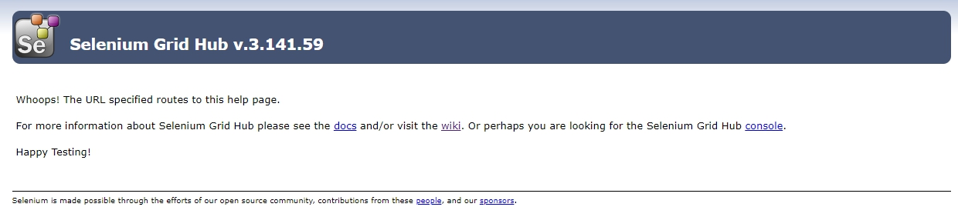
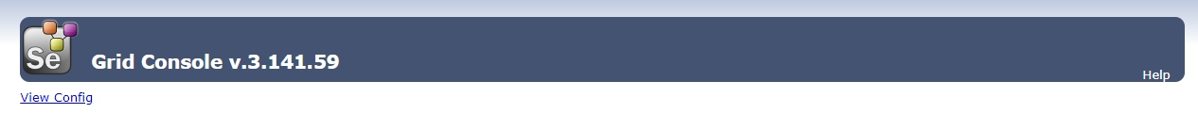
จากนั้นเราจะได้ Selenium Grid Page เข้าไปที่ link นี้ครับ http://localhost:4444/ ถ้ากดแล้วแสดงดังรูปแสดงว่า Hub ถูก Start เรียบร้อยแล้วครับ ขั้นตอนที่ 5 : เข้าไปที่ Grid Console Page ตาม link นี้ครับ http://localhost:4444/grid/console จะได้เจอตามรูปนี้ครับ ถึงตรงนี้ก็คือการ Start Hub ของเราเรียบร้อยนะครับ

Slide 6
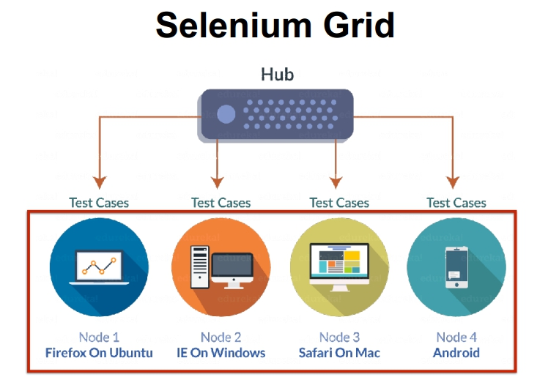
มาดูในส่วนต่อมาครับคือการจำลองการสร้าง Node ใน Hub เรานะครับ

Slide 7
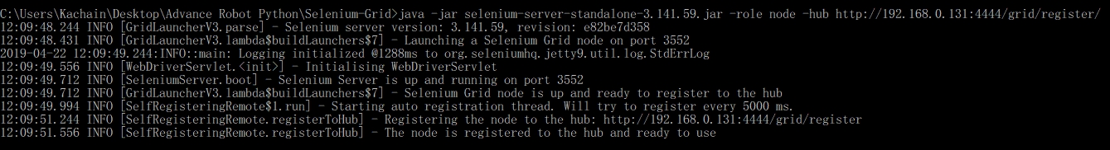
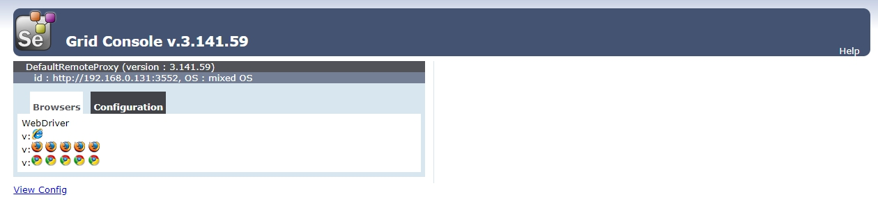
ขั้นตอนที่ 6 : ขั้นตอนนี้ต้องผ่านการทำขั้นตอนที่ 1-5 มาก่อนนะครับ ขั้นตอนนี้ก็เปิด cmd ที่ path เดิมของขั้นตอนที่ 4 นะครับ จากนั้นใช้คำสั่ง **ip สีแดงนี้จากตอน Register จากที่เรา Start Hub ไปก่อนหน้านี้ สามารถ Copy ได้จากขั้นตอนที่ 4 หลังจาก Start Node แล้วเข้าไป Refresh link นี้ดูอีกทีครับ http://localhost:4444/grid/console
java -jar selenium-server-standalone-3.141.59.jar -role node -hub http://192.168.0.131:4444/grid/register/

Slide 8
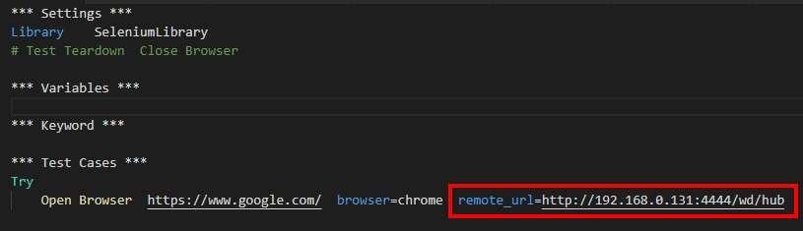
มาถึงตรงนี้เราก็พร้อมแล้วนะครับกับการทดสอบด้วย Robot Framework ด้วยการเขียนสคริปแล้ว remote_url ไปที่ hub ได้เลยจ้า **ip ที่ remote_url ไม่ต้องพิมพ์ตามผมนะครับ ให้ไป Copy มาจากขั้นตอนที่ 4 ใน cmd นะจ๊ะ แล้วเราก็รันได้เลยจ้า ถ้าใช้ VS Code(Visual Studio Code) รันด้วยคำสั่ง robot ตามด้วยชื่อไฟล์ครับ.robot ถ้าใครใช้ Sublime กด Ctrl+B ได้เลยจ้า

Slide 9
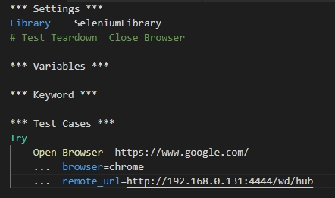
โครงสร้างของ Robot Framewoek ประกอบด้วย 4 ส่วนหลักดังนี้ครับ Settings,Variables,Test Cases,Keyword Code ตัวอย่าง
*** Settings *** Library SeleniumLibrary # Test Teardown Close Browser *** Variables *** *** Test Cases *** Try Open Browser https://www.google.com/ ... browser=chrome ... remote_url=http://192.168.0.131:4444/wd/hub *** Keyword ***

Slide 10
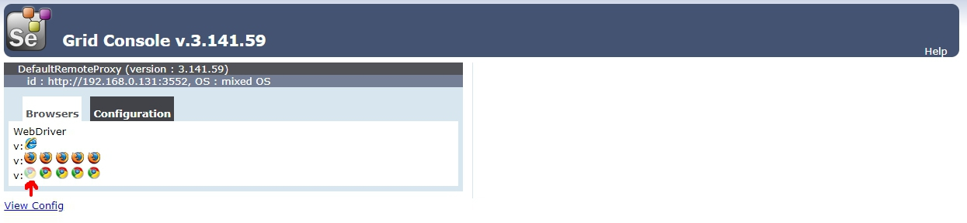
การทำงานในส่วนนี้คือระบบจะทำการรันเทสเคสนี้โดยการ remote_url ไปที่ Hub จากนั้น Hub จะทำการจัดสรรทรัพยากรในการที่จะรันโค้ดชุดนี้ไปหา Node เมื่อเรารันสคริปนี้จะเห็นว่าเรามีการใช้ทรัพยากรของ Node ไปแล้ว โค้ดที่ดีจะต้องคืนทรัพยากรหลังจากรันเสร็จนะครับในโค้ดตัวอย่างทำเพื่ออยากให้เห็นว่ามีการใช้ทรัพยากรอย่างไรครับ ดังนั้นให้ทุกคนเปิด Comment Code ตัวอย่างออกในบรรทัด # Test Teardown Close Browser นี้นะครับ ให้ลบเครื่องหมาย # ออกครับ หรือครอบบรรทัดนั้นแล้ว กด Ctrl+/ จากนั้นลองรันใหม่ครับ นั้นก็คือการเขียนเทสเคสที่สมบูรณ์ครับ

Slide 11
Selenium Grid Node With Google chrome only

Slide 12
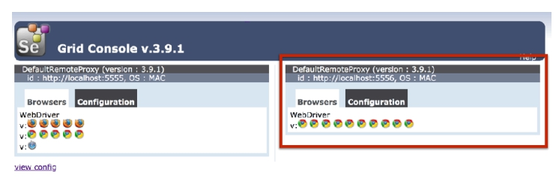
ยังอยู่กับ Selenium Grid นะครับ ซึ่งในขั้นตอนต่อไปนี้ ผมจะมาแนะนำวิธีการ สร้าง Node ให้มีเฉพาะ WebDriver เฉพาะ Chrome เท่านั้นดังรูป ขั้นตอนไม่ยากอย่างที่คิดครับ ไปลุยกันเลยจ้า...

Slide 13
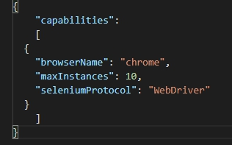
Node Configuration With Chrome only
ขั้นตอนที่ 1 : สร้างไฟล์ขึ้นมาที่ชื่อว่า node_chrome.json ให้กำหนดนามสกุลเป็น .json นะครับ สร้างใน path เดิม ที่เราทำมาตั้งแต่อันก่อนหน้านะครับ
เอาสคริปนี้ไปว่างได้เลยจ้า Copy ในกรอบขาวเลยครับ
{
"capabilities":
[
{
"browserName": "chrome",
"maxInstances": 10,
"seleniumProtocol": "WebDriver"
}
]
}

Slide 14
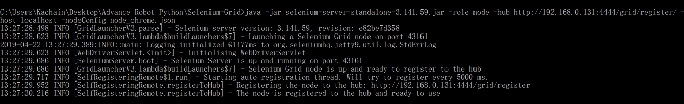
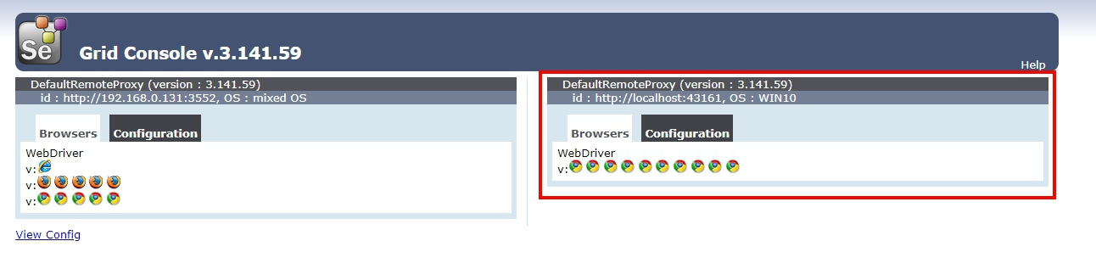
ขั้นตอนที่ 2 : เมื่อเตรียมขั้นตอนแรกเสร็จเรียบร้อย ต่อมาเราจะทำการสร้าง Node ด้วยคำสั่งใน cmd เช่นเดิมจ้า
คำสั่ง :
**ip สีแดงนี้ได้ register ที่ได้ตอนเรา Start Hub ครับ ไป Copy มาเลยครับ
จากนั้นไป Refresh link นี้ดูผลลัพธ์เลยครับ http://localhost:4444/grid/console
java -jar selenium-server-standalone-3.141.59.jar -role node -hub http://192.168.43.245:4444/grid/register -host localhost -nodeConfig node_chrome.json

Slide 15
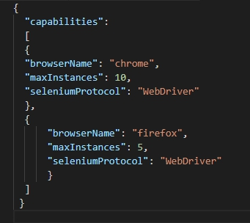
นอกจากนี้นะครับเรายังสามารถจะสร้างให้มี Chrome 10 ตัว และมี Firefox ด้วยอีก 5 ตัวก็ได้ครับ หรือจะ WebDriver อื่นๆก็ทำได้ครับ ด้วยวิธีการเพิ่มโค้ดเข้าไปในไฟล์ node_chrome.json รันใน cmd คำสั่งเดิมแล้วไป Refresh link ดูนะครับ http://localhost:4444/grid/console :
java -jar selenium-server-standalone-3.141.59.jar -role node -hub http://192.168.43.245:4444/grid/register -host localhost -nodeConfig node_chrome.json
{
"capabilities":
[
{
"browserName": "chrome",
"maxInstances": 10,
"seleniumProtocol": "WebDriver"
},
{
"browserName": "firefox",
"maxInstances": 5,
"seleniumProtocol": "WebDriver"
}
]
}

Slide 16
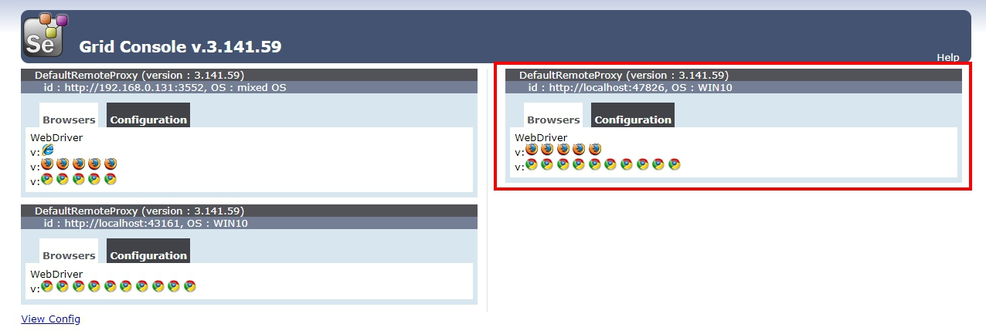
เป็นอันเรียบร้อยครับ **ทั้งนี้ถึงแม้ว่าเราจะสามารถจัดการกับตัวรัน WebDriver ได้แต่เราก็ต้องคำนึงถึงทรัพยากรในเครื่องเราด้วยเช่นกันนะครับ แน่นอนว่ายิ่งรันเยอะ ถ้าเครื่องเต่าๆหน่อยอาจจะรอนานได้เช่นกัน ง่ายๆคือคำนึงถึงความแรงของเครื่องที่รันด้วยนะจ๊ะ
ดูเพิ่มเติมได้ที่นี่ครับ : Selenium Grid

Slide 17
Selenium Grid Play With Docker

Slide 18
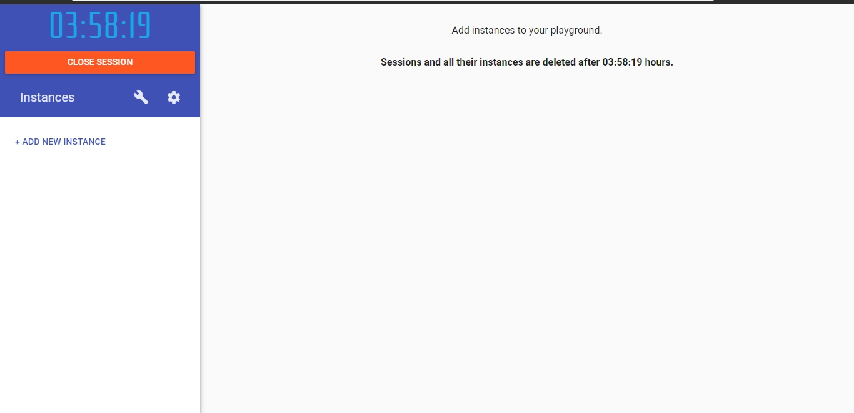
หลังจากที่เห็นภาพของเจ้า Selenium Grid กันแล้ว เราจะมาลองทำใน Docker คือการจำลองนะครับ ไปดูขั้นตอนกันเลย ขั้นตอนที่ 1 : เข้าเว็บนี้ครับ https://labs.play-with-docker.com/ ทำการสมัครและ Login เข้าไปเลยครับ หลังจากเข้าไปเราจะได้เซิฟเวอร์จำลอง โดยเว็บนี้จะให้เราใช้บริการฟรี 4 ชม. ครับ(เพียงพอต่อการทดลองของเรา)

Slide 19
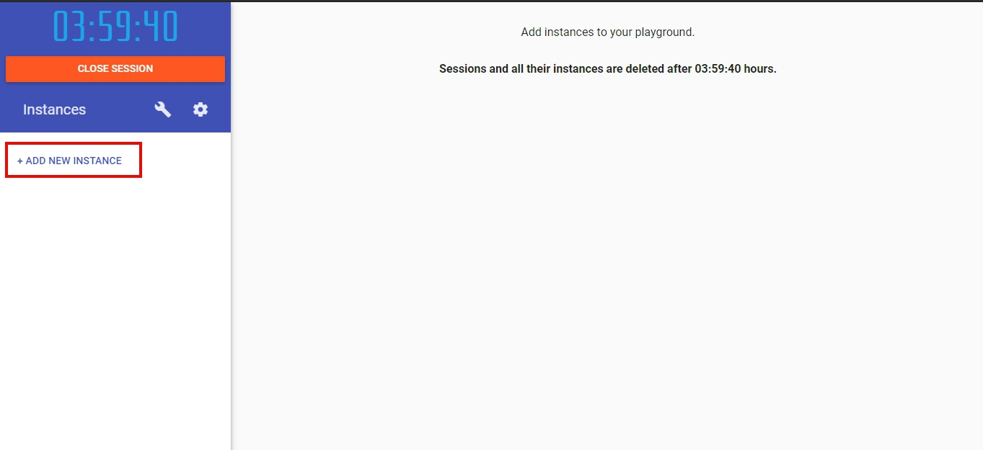
ขั้นตอนที่ 2 : Click ตามที่กรอบแดงครับ

Slide 20
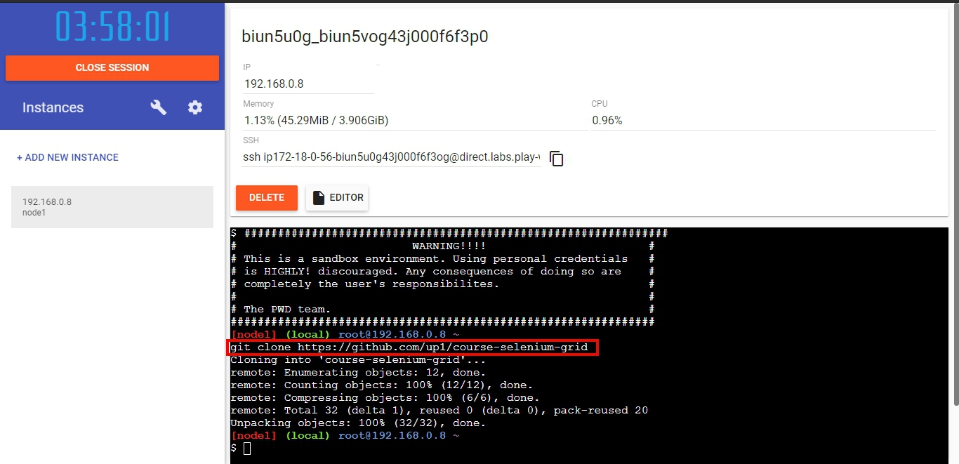
หลังจาก Click ในขั้นตอนที่ 2 ให้เราใช้คำสั่ง >> git clone https://github.com/up1/course-selenium-grid

Slide 21
ขั้นตอนที่ 3 : ใช้คำสั่ง cd course-selenium-grid/selenium-grid/software/docker ขั้นตอนที่ 4 : ใช้คำสั่ง ls เราจะเห็นไฟล์ docker-compose.yml มันคือตัวควบคุมว่าจะมี Hub กับมี Node กี่ตัวเช่นเดียวกับในหัวข้อที่ผ่านมา ใน cmd เช่นเดียวกับตอนที่เราทำในตัวอย่างที่แล้วที่เราสร้างไฟล์ node_chrome.json เพื่อมากำหนดการสร้างโหนด ถ้าจำไม่ได้ให้ย้อนกลับไปดูอันเดิมกันก่อนนะครับ ขั้นตอนที่ 5 : ใช้คำสั่ง docker-compose up –d ข้อดีของตัวนี้คือไม่ต้องไป Start Hub และก็ Node เหมือนตัวอย่างก่อนหน้า

Slide 22
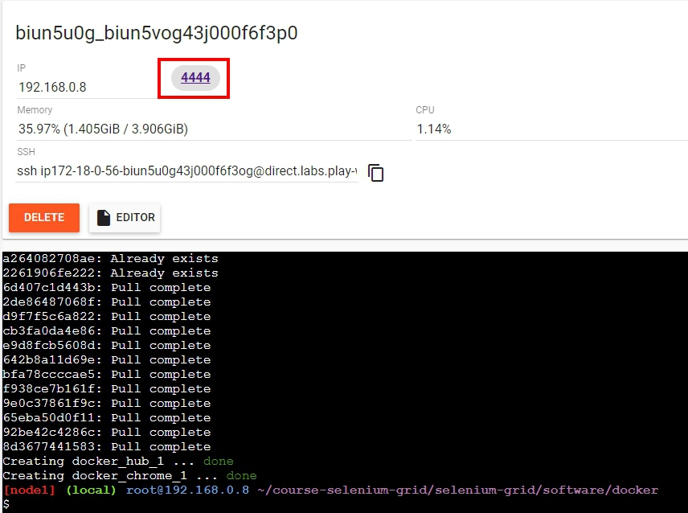
หลังจากผ่านขั้นตอนที่ 5 มาเราจะเห็นว่ามี port 4444 ขึ้นมาตรง IP ครับ กดเข้าไปดูได้เลยครับ

Slide 23
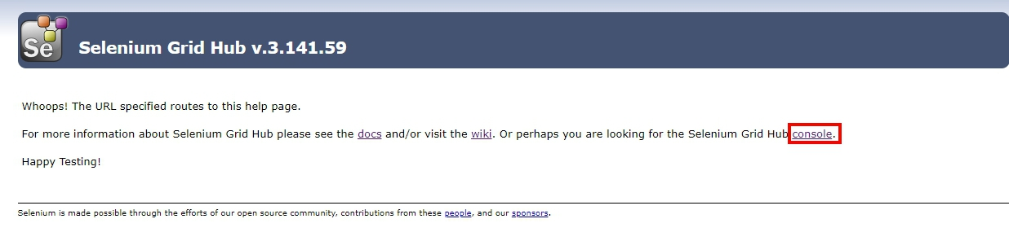
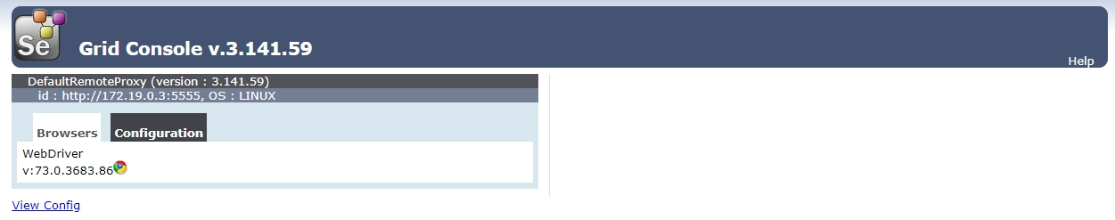
เมื่อคลิ๊กมาแล้วเราจะเจอหน้าจอแบบนี้นะครับ ให้ Click ที่ console ต่อเลยครับ

Slide 24
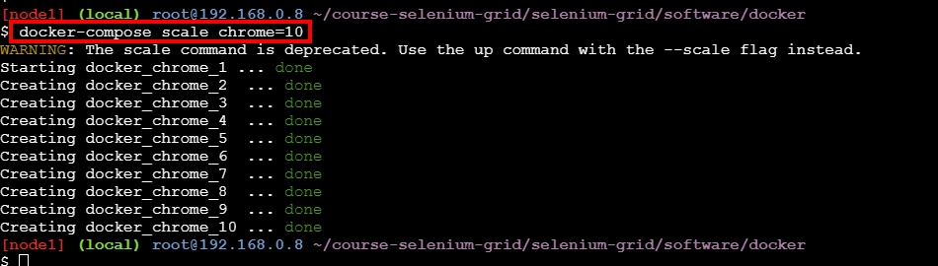
ต่อมาผมจะมาลอง Scale chrome ให้มันมี 10 ตัว ด้วยคำสั่ง : docker-compose scale chrome=10

Slide 25
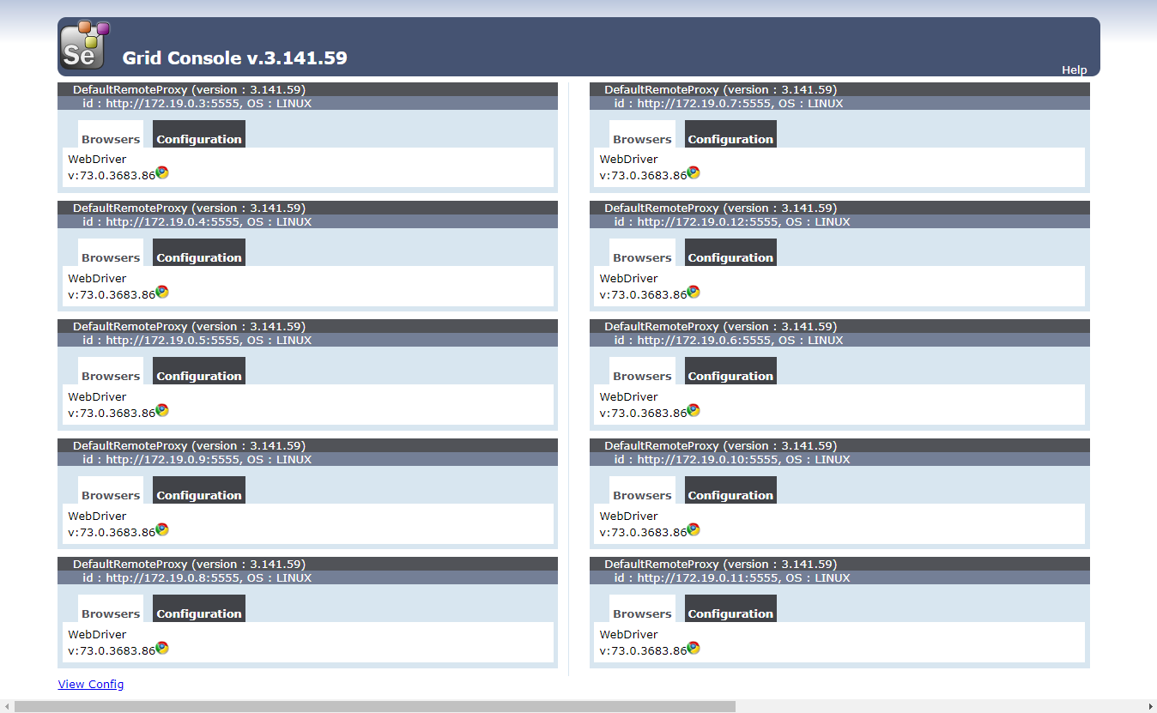
เสร็จแล้วไปรีเฟรชที่ลิ้ง console เราดูอีกทีนะครับ

Slide 26
สรุปมันคือการกระจายรีเควสไปยังโหนดต่างๆครับ Concept ของ Load Balancer เอาไว้ลองเล่นกันดูน่ะครับในส่วนของ Play With Docker นี้ครับ ชีวิตจะดูสนุกสนานมากขึ้น(หรอ) ดูเพิ่มเติมได้ที่นี่ครับ : SCK-SELENIUM-GRID.pdf หรือลิ้งนี้เลยครับ https://github.com/up1/course-selenium-grid “ยิ่งบทเรียนยากขึ้นเท่าไหร่ ถ้าเราผ่านมันไปได้เราก็จะยิ่งเก่งขึ้นเท่านั้น”

